Slide 1
МИНИСТЕРСТВО НАУКИ И ВЫСШЕГО ОБРАЗОВАНИЯ РОССИЙСКОЙ ФЕДЕРАЦИИ Федеральное государственное автономное образовательное учреждение высшего образования «Санкт-Петербургский политехнический университет Петра Великого» (ФГАОУ ВО «СПбПУ») Институт среднего профессионального образования
Сайт pivko.ru
Выполнила: студентка
группы 22919/22
Миронова Дарья Денисовна
Преподаватель: Иванова Дарья Васильевна
Материалы:
https://github.com/Dari205/xx
Санкт-Петербург,
2024

Slide 2
Предметная область
Сеть магазинов “Pivko”, торгующего разливным пивом и закусками, начала установку автоматов, в которых клиенты могут заказать и забрать продукцию магазина.
Необходимо разработать ПО для сайта, с помощью которого клиент может отследить местонахождение магазинов или автоматов сети, изучить каталог, сделать заказ и оплатить его. Система обеспечивает добавление и изменение данных каталога.

Slide 3
Модель жизненного цикла
Для разработки данного сайта была выбрана модель жизненного цикла Code-and-Fix. Причин такого выбора несколько.
Во-первых, эта модель предлагает гибкий подход к разработке программного обеспечения, который идеально подходит для проектов с изменяющимися требованиями.
Во-вторых, модель Code-and-Fix предполагает быструю разработку прототипа продукта, что позволяет получить обратную связь от пользователей и внести необходимые корректировки на ранних стадиях проекта. Это помогает избежать ошибок и дополнительных затрат времени и ресурсов в будущем.
В-третьих, модель Code-and-Fix позволяет команде разработчиков работать в тесном контакте с заказчиком, что способствует лучшему пониманию его потребностей и ожиданий. Такой подход также облегчает процесс принятия решений и управления проектом.

Slide 4
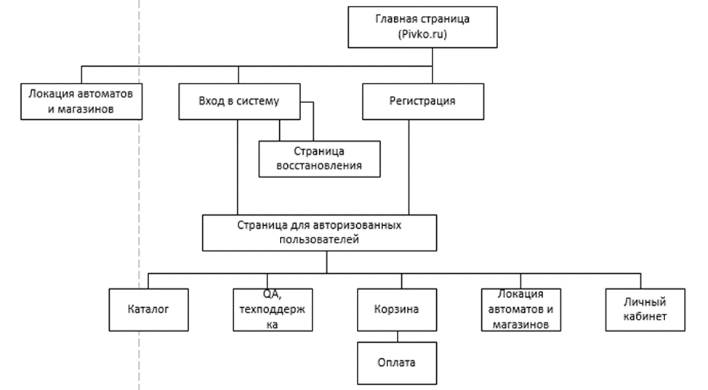
Графический интерфейс пользователя (GUI)
Для сайта разработаны 3 уровня доступа: администратор, пользователь.

Slide 5
Принципы удобного GUI
Принцип простоты. Функционал сайта ранжирован, более распространенные функции находятся в более быстром доступе, нежели не столь востребованные
Принцип видимости. Все функции, необходимые для решения определенной задачи, видны пользователю.
Принцип структуризации. Страницы сайта выполнены в одном стиле и дизайне, одни и те же кнопки находятся в одном месте на разных страницах.

Slide 6
Руководство оператора
Функционал, описанный в руководстве:
функция создания аккаунта.
функция входа в аккаунт.
функция просмотра локации магазинов и автоматов.
функция приобретения продукции (выбор продукции и оплата).
функция обращения в техподдержку.

Slide 7
Ошибки в РО
Ошибки, описанные в РО:
Ошибка входа. При введении неверных данных под полем появится соответствующая надпись (например, при неправильном логине/пароле появится «Неверный логин или пароль» ).
Ошибка оплаты. При недостаточном количестве средств на банковской карте, на странице оплаты появится надпись «Недостаточно средств на карте».

Slide 8
Тестирование
Ключевые оценочные элементы:
Функциональность.
Надежность.
Удобство использования.
Производительность.
Удобство сопровождения.
Переносимость.
Использовался функциональный вид тестирования.
Методы тестирования: Эквивалентное Разделение, Анализ Граничных Значений, Причина / Следствие, Предугадывание ошибки

Slide 9
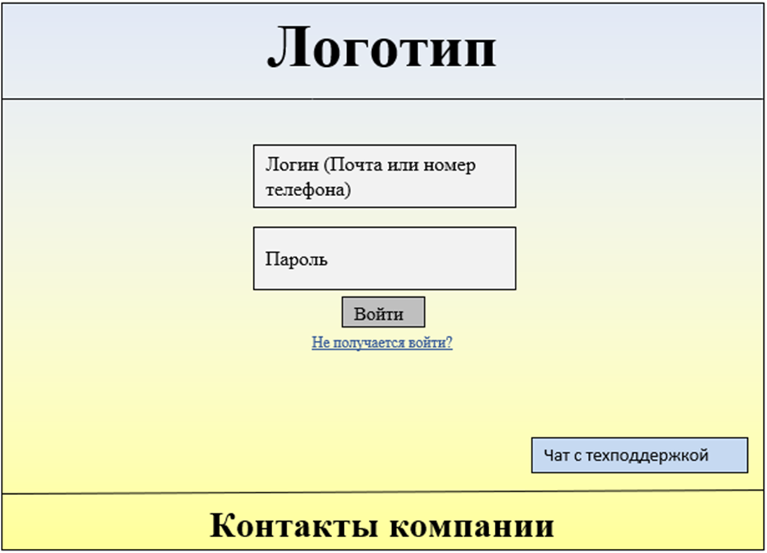
Форма, по которой создавались тест-кейсы: форма входа.

Slide 10
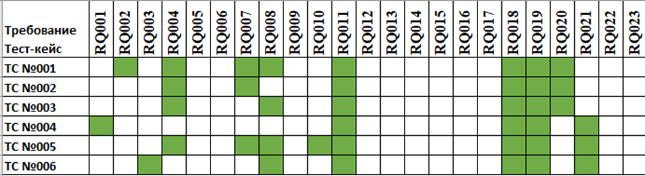
Тестовое покрытие 52%.

Slide 11
Выводы
Работы по предметной области выполнены на 45%.
В дальнейшем планируется продолжать работу по предметной области, создать приложение для мобильных устройств, увеличить тестовое покрытие. Также планируется реализация проекта и размещение сайта на хостинге.
В следующий раз следует провести более углубленную работу.
Особенно удалось создание тест-кейсов и требований к функционалу.

Slide 12
МИНИСТЕРСТВО НАУКИ И ВЫСШЕГО ОБРАЗОВАНИЯ РОССИЙСКОЙ ФЕДЕРАЦИИ Федеральное государственное автономное образовательное учреждение высшего образования «Санкт-Петербургский политехнический университет Петра Великого» (ФГАОУ ВО «СПбПУ») Институт среднего профессионального образования
Сайт pivko.ru
Выполнила: студентка
группы 22919/22
Миронова Дарья Денисовна
Преподаватель: Иванова Дарья Васильевна
Материалы:
https://github.com/Dari205/xx
Санкт-Петербург,
2024

